Slide 1
共享单车骑行印象
内容：GIS大实习
答辩学生：周麟
指导老师：杨林

Slide 2
轨迹数据清洗
骑行热点分析
骑行扩散过程模拟
目录 / CONTENTS
可视化

Slide 3
PART ONE
轨迹数据清洗

Slide 4

轨迹数据清洗
主要工作
1 筛选掉偏移的点，河里点
6 生成路径
2 多线转单线
5 网络分析
3 建立要素数据集
4 建立空间数据集

Slide 5
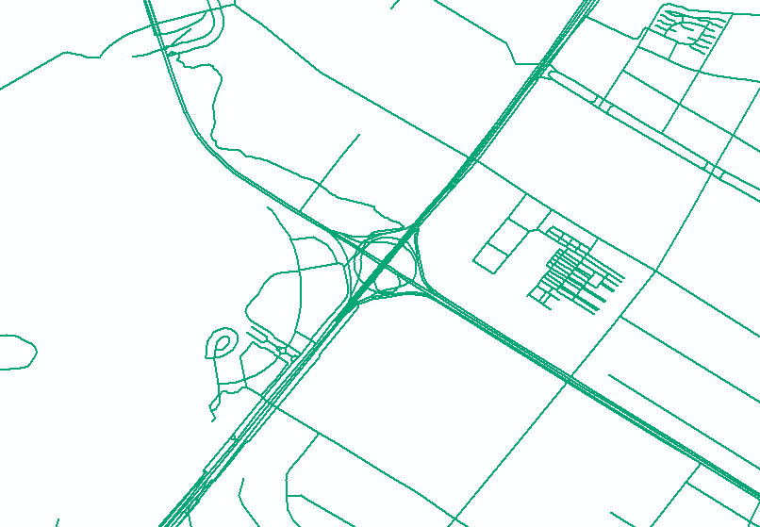
原始道路数据

Slide 6
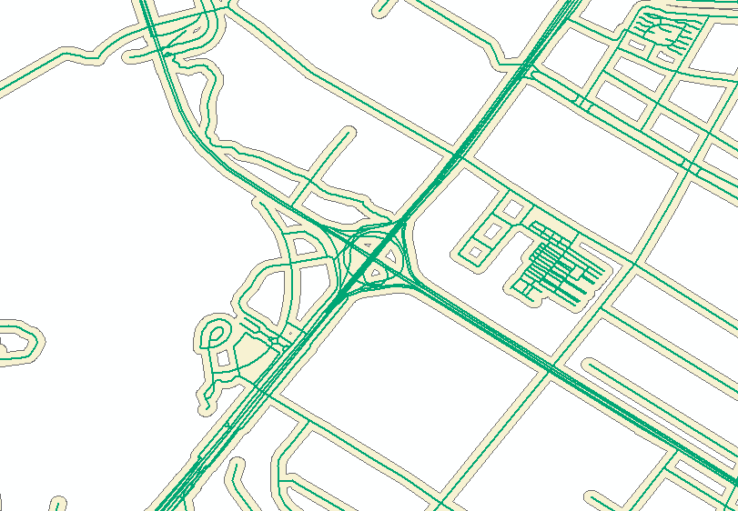
缓冲区分析

Slide 7

栅格化

Slide 8

矢量化

Slide 9
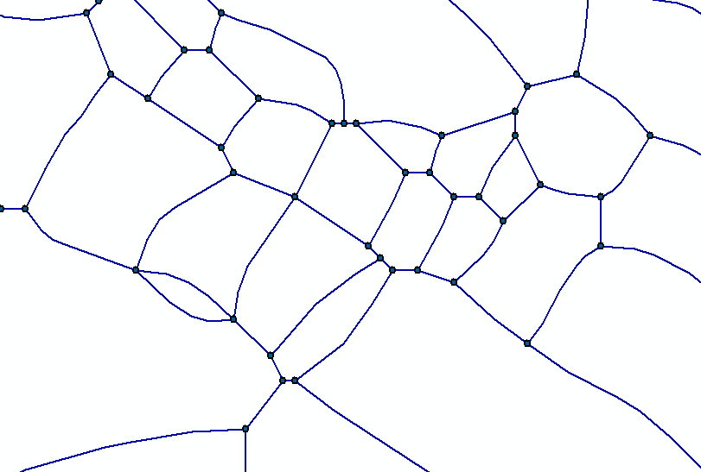
生成网络数据集

Slide 10
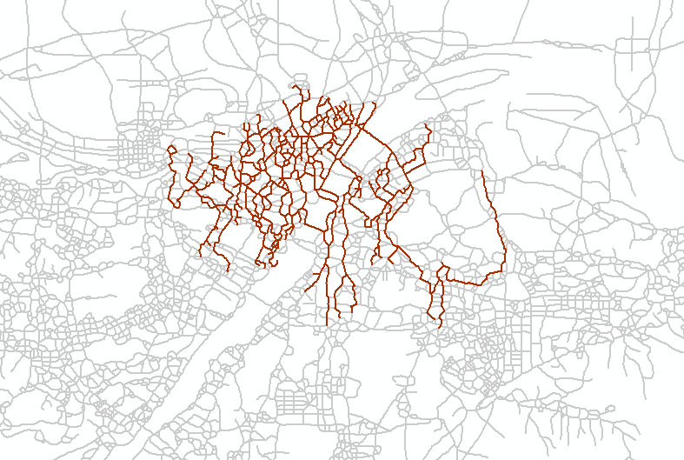
网络分析结果

Slide 11
PART TWO
骑行热点分析

Slide 12

骑行热点分析
01
制作2d热力图
02
制作3d热力图
具体方法
03
利用核密度分析生成栅格数据集，生成分层数据
利用arcScene 对利用生成的分层数据作为高度进行渲染

Slide 13

2d热力图展示

Slide 14
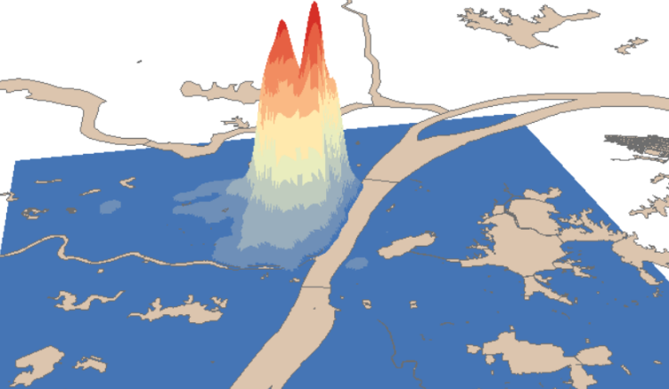
3d热力图展示

Slide 15
PART THREE
骑行扩散过程模拟

Slide 16
骑行扩散指标计算及分析
Pi 单个自行车扩散指数
Pc 社区扩散指数
unique社区数量/全部的社区数量
反映了某辆自行车的活跃程度
某一时间段停留unique自行车数/特定社区内总可使用的自行车数
反应某个社区受欢迎程度
3.03% 1台
1.52% 69台
2.73% 1台
1.21% 219台
2.42% 3台
0.91% 545台
2.12% 7台
0.61% 1254台
1.82% 17台
0.30% 3301台

Slide 17
应用前景
参考文献
We select a group of bikes that have the highest diffusion range ( pi>=65%) and track their whereabouts in the region. In total,
there are 68 such bikes. We count the total number of visits by these bikes in each community during the year. A community is
considered isolated if the count is no more than 68. That is, the average visit time per bike is no more than one in an isolated
community.
我们选择一组扩散范围最高的自行车(pi>=65%)并跟踪它们在该地区的下落。 总共有68辆这样的自行车, 我们统计了这些自行车在一年中在每个社区的总访问量。 一个社区被认为是孤立的，如果计数不超过68。 也就是说，每辆自行车的平均访问时间不超过一个孤立的社区。

Slide 18
关键技术
访问社区数
既然是访问社区，那么就是自行车行驶入，则取自行车终点进行访问数分析
将点和面进行空间连接，新增的Join_Count就代表面上点数
访问社区单车数
选择Pi>=2.12%作为判定是否为孤立社区的指标
孤立社区判断
首先量大的数据集没有参考价值。最活跃的自行车一天去了约10个社区，那么取前65%活跃的自行车，符合该指标的自行车一天内去了6个以上的社区，对应为Pi>=2.12%
满足指标的自行车数量只有12辆，所以如果当天访问该社区的自行车数量不足12就被判定为孤立社区

Slide 19
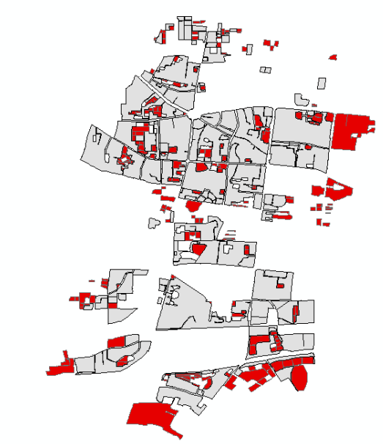
孤立社区分析

Slide 20
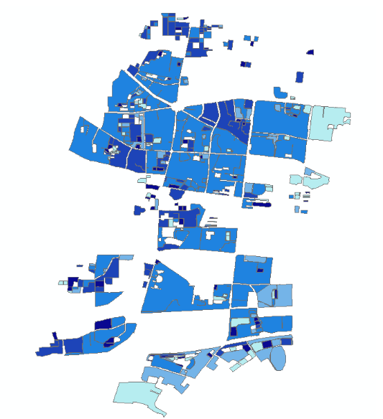
社区扩散指数分析

Slide 21
PART FOUR
可视化

Slide 22
研究方案可行性说明
研究目标
系统组件
vue
antV
html
集成了antV接口进行统计数据的显示和html的相互跳转
利用antV G2Plot提供的接口进行统计数据的显示
先使用arcMap进行数据的分析 生成shp文件通过qgis插件qgis2threejs导出html

Slide 23

可视化展示
1
主界面
Ant Design Vue中的布局

Slide 24
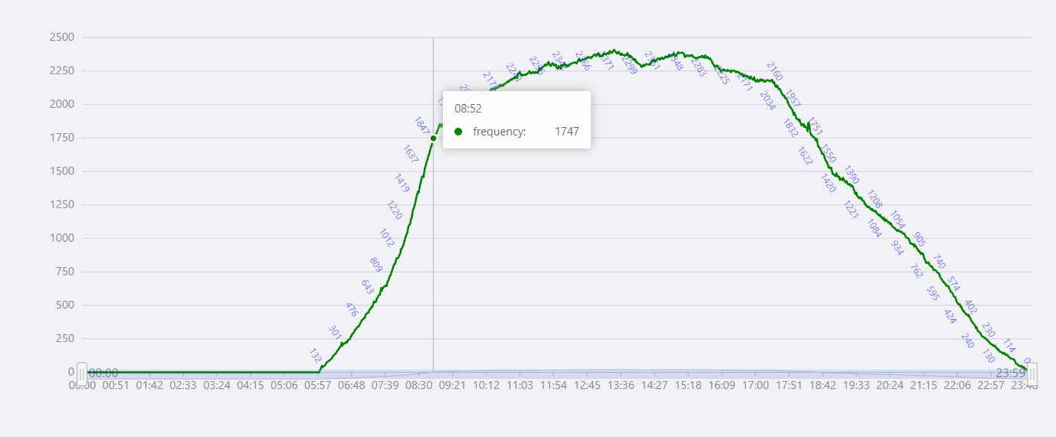
可视化展示
2
统计图
骑行量数据统计
缩略轴的折线图

Slide 25
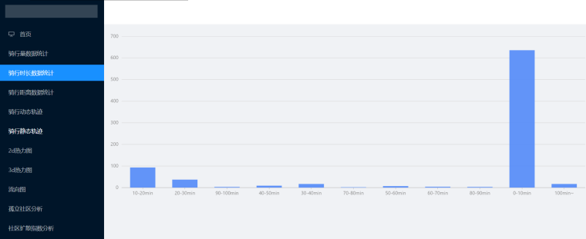
骑行时长数据统计
3
统计图
骑行时长数据统计

Slide 26
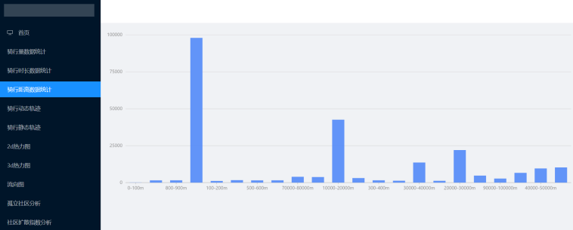
骑行时长数据统计
4
统计图
骑行距离数据统计

Slide 27
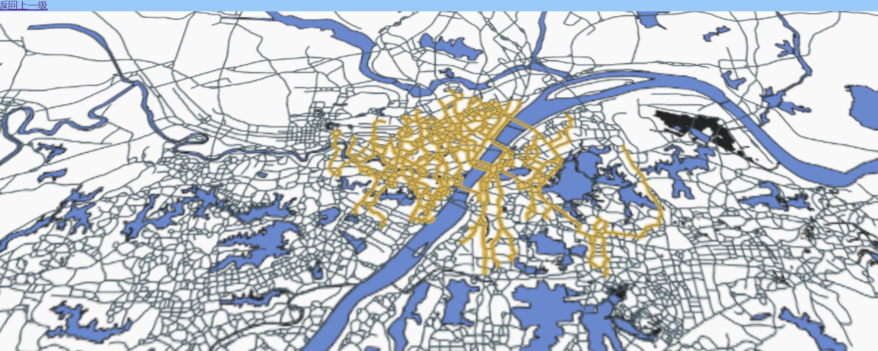
可视化展示
5
html
轨迹图

Slide 28
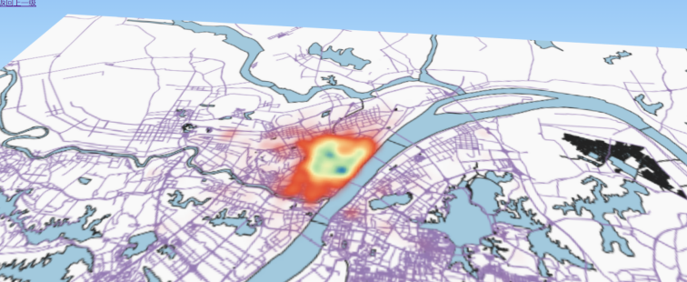
可视化展示
6
html
2d热力图

Slide 29
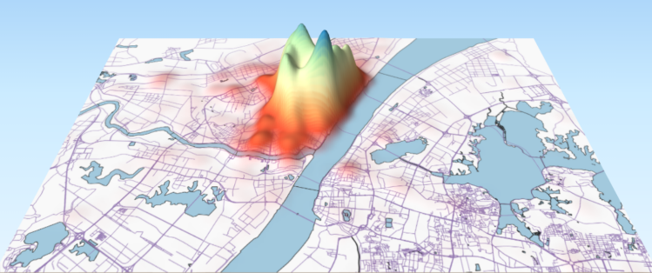
可视化展示
7
html
3d热力图

Slide 30
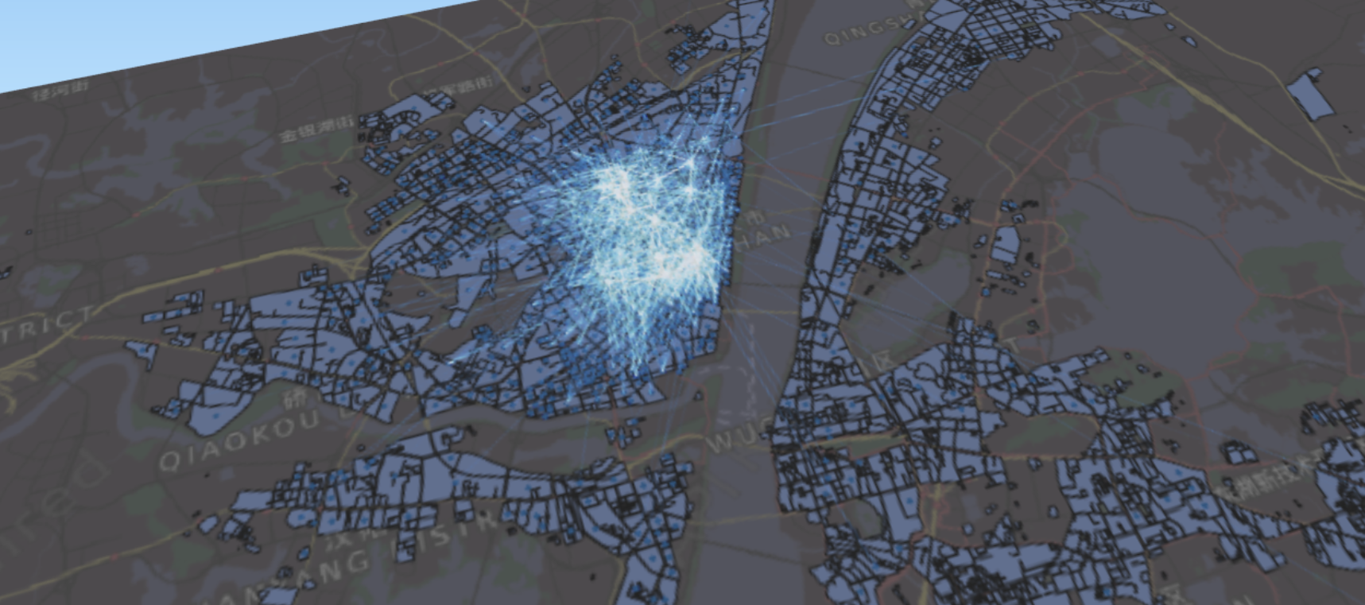
可视化展示
8
html
流向图

Slide 31
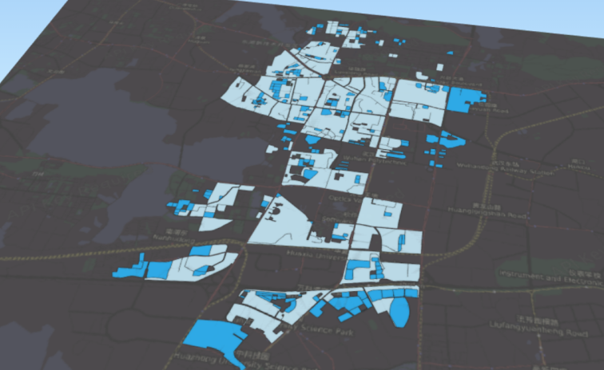
可视化展示
9
html
孤立社区分析图

Slide 32
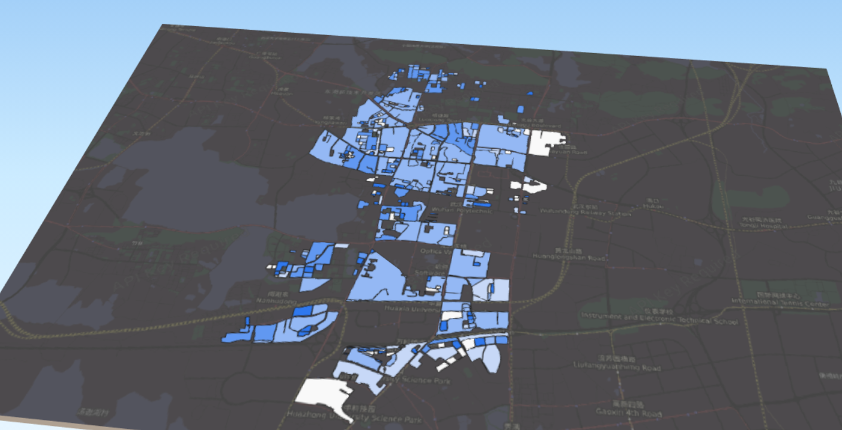
可视化展示
10
html
社区扩散指数分析图

Slide 33
THANKS!
恳请各位老师批评指正！

